Slide 1
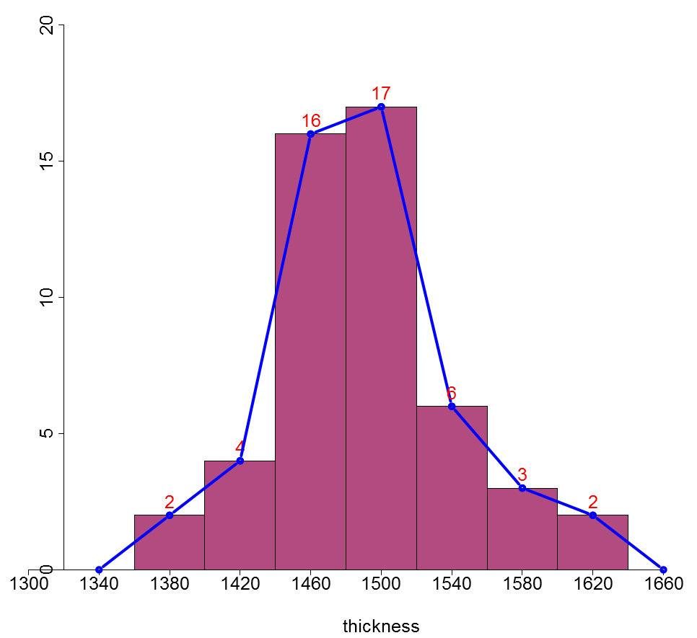
第三章
敘述統計(II)

